Slide 1
Programación Distribuida y Tiempo Real JADE

Slide 2
Movilidad – Migración de Código
Hasta ahora vimos diferentes formas de pasar información/datos en un sistema distribuido.
Movilidad: Transferir programas o código ejecutable
Movilidad de código y Migración de código/procesos se usan como sinónimos, aunque necesariamente no lo son.

Slide 3
Razones para migrar código
Aumentar la eficiencia: repartir carga computacional y/o disminuir carga de la red de comunicaciones
Permitir la carga dinámica de código: código no conocido a priori o código por demanda y/o mejorar la distribución/instalación del código en sistemas grandes y/o muy distribuidos
Últimamente, más relacionado con la eficiencia: mejorar la capacidad o velocidad de respuesta para un usuario

Slide 4
Proceso en ejecución
Código Binario
Estado:
Estado de ejecución: recursos no compartidos y propios de la ejecución, como la pila, registros del procesador y puntero de programa
Espacio de datos: recursos a los que se accede/utiliza (en tiempo de ejecución), como archivos o impresoras

Slide 5
Modelos de Movilidad
Según lo que transfiere
Débil: solamente el código de un proceso. No es un proceso en ejecución sino el código ejecutable
Fuerte: código y estado del proceso. Es un proceso en ejecución, es lo que tradicionalmente se llama migración
Según quien inicia la migración
Proactiva: el origen del código inicia la transferencia
Reactiva: el destino del código inicia la transferencia

Slide 6
Movilidad Débil
¿Dónde se ejecuta el código?
En el proceso receptor, se transfiere una porción del código. Ejemplo: JavaScript
En un proceso separado. Ejemplo: Applet

Slide 7
Movilidad Fuerte
¿Que se hace con el proceso original?
Migrar: el proceso literalmente se “mueve” y deja de existir en el sistema inicial/original
Clonar: se crea una copia exactamente igual en otro sistema y ambos coexisten

Slide 8
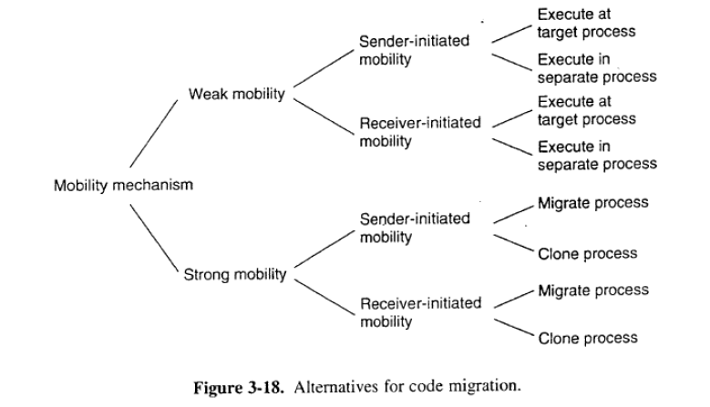
Grafico Clásico (Tanenbaum, 2Ed)

Slide 9
Agentes y JADE
Agente: Entidad autónoma, con capacidad de decisión y comunicación
JADE: Java Agent DEvelopment Framework
http://jade.tilab.com/

Slide 10
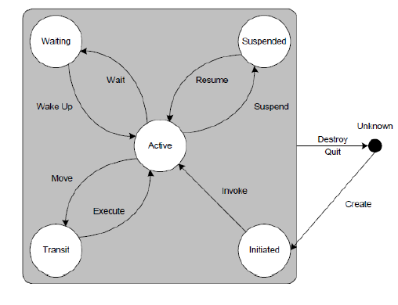
Ciclo de vida de un Agente en JADE

Slide 11
Contenedores y Plataformas
Contenedor: ambiente de ejecución inmediato del agente.
Plataforma: conjunto de contenedores

Slide 12
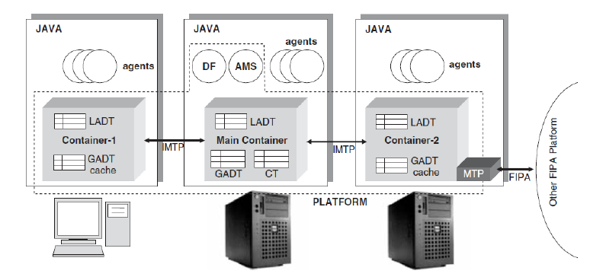
Contenedores y Plataformas

Slide 13
Instalación y Ejecución
JADE-all-4.3.0.zip
Prueba:
java -cp lib/jade.jar jade.Boot –gui
java -cp lib/jade.jar jade.Boot -gui -local-host 127.0.0.1

Slide 14
Ejemplo
import jade.core.*;
public class FirstAgent extends Agent
{
// Ejecutado por única vez en la creación
public void setup()
{
Location origen = here();
System.out.println("\n\nHola, agente con nombre local " + getLocalName());
System.out.println("Y nombre completo... " + getName());
System.out.println("Y en location " + origen.getID() + "\n\n");
}
}

Slide 15
Ejemplo
javac -classpath lib/jade.jar -d classes myexamples/FirstAgent.java
java -cp lib/jade.jar:classes jade.Boot -gui -agents thefirst:FirstAgent

Slide 16
Ejemplo
javac -classpath lib/jade.jar -d classes myexamples/FirstAgent.java
java -cp lib/jade.jar:classes jade.Boot -gui -agents thefirst:FirstAgent
java -cp lib/jade.jar:classes jade.Boot -gui -container -host localhost

Slide 17
Ejemplo Móvil
doMove()
afterMove()

Slide 18
Ejemplo Móvil - Ejecución
java -cp lib/jade.jar:classes jade.Boot –gui
java -cp lib/jade.jar:classes jade.Boot -gui -container -host localhost -agents thesecond:SecondAgent

Slide 19
Mas…
Comportamientos (Behaviour)
Comunicación entre agentes

